Slide 1
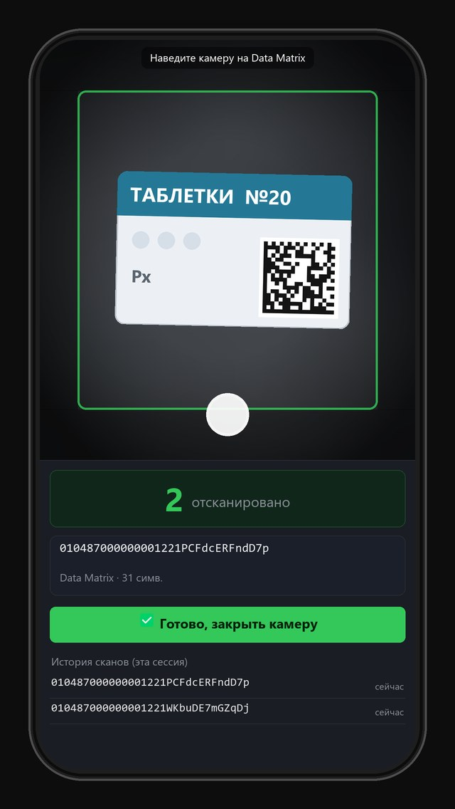
PHARM
MARKA
МАРКИРОВКА ЛЕКАРСТВ И БАД · КАЗАХСТАН
Агрегация маркировки
Упаковка → короб → паллета. Сканируйте камерой телефона, отправляйте в ИС МПТ и печатайте этикетку — прямо в боте.
Камера телефона
ИС МПТ
Этикетка PDF
ЛС и БАД

Slide 2
PHARM
MARKA
БОЛИ СКЛАДА
Что мешает без агрегатора
01
02
03
Сканер и кабинет порознь
Номера и этикетки руками
Нет общей картины
Коды приходится переносить в ИС МПТ вручную или файлами.
SSCC выдают вручную — возможны повторы, этикетки печатают отдельно.
Непонятно, что уже ушло, что отклонено и почему.
pharmmarka.kz

Slide 3
PHARM
MARKA
НА СКЛАДЕ
Телефон в руке — и больше ничего
Камера смартфона вместо дорогого ТСД — оборудование покупать не нужно
Можно и обычным сканером: каждый код сразу попадает в короб
Счётчик на экране, повтор кода в коробе не пройдёт
Ничего устанавливать не нужно — работает в Telegram

Slide 4
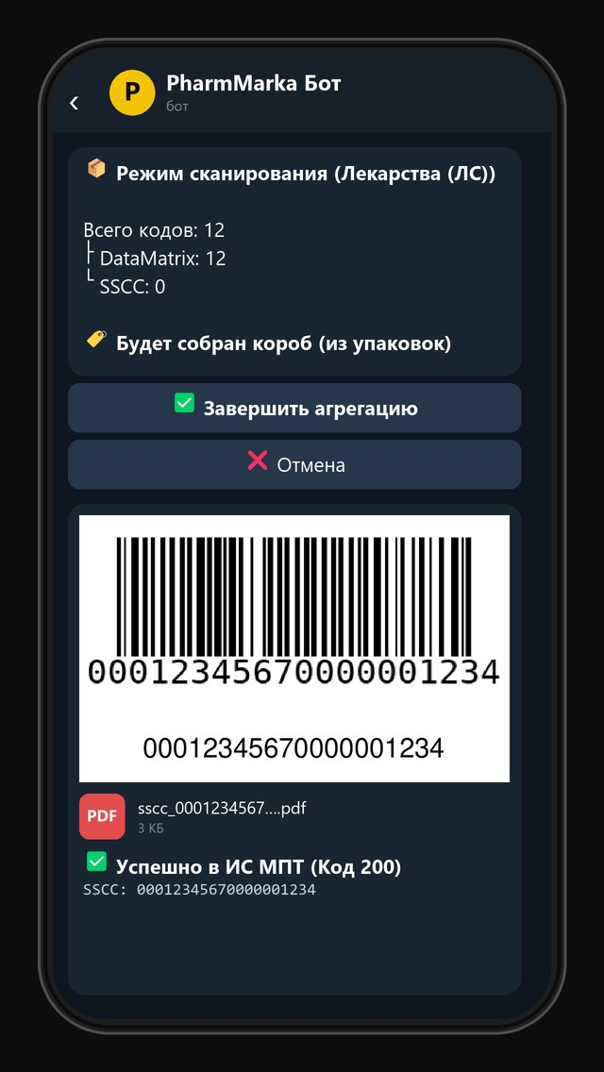
PHARM
MARKA
КАК ЭТО РАБОТАЕТ
Короб за четыре действия
1
Сканируете
Упаковки подряд камерой или сканером — счётчик растёт на экране.
2
Нажимаете «Завершить»
Бот сам выдаёт номер короба (SSCC) — без повторов.
3
Отправка в ИС МПТ
Одним нажатием. Ответ системы сразу в чате.
4
Печать этикетки
PDF нужного размера — на любой принтер.

Slide 5
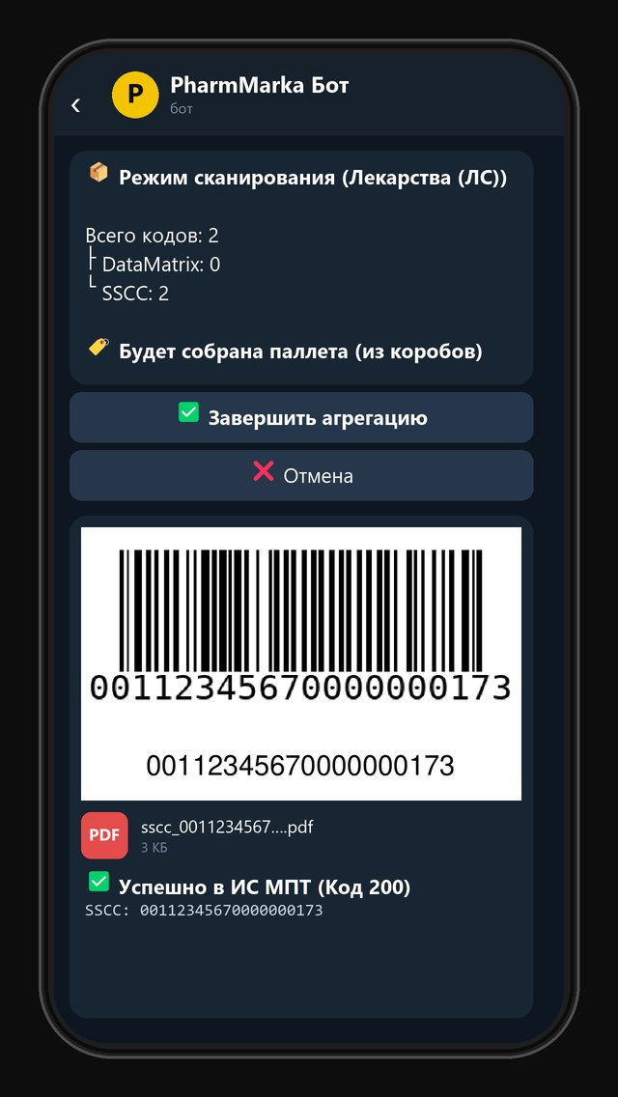
PHARM
MARKA
ПАЛЛЕТА
Короба собираются в паллету
Сканируете упаковки — получается короб
Сканируете короба — получается паллета
Бот определяет уровень сам, выбирать не нужно
Смешали упаковки и короба — бот предупредит до отправки
Упаковки
→
Короб
→
Паллета

Slide 6
PHARM
MARKA
СИЛЬНЫЕ СТОРОНЫ
Почему PharmMarka
Камера вместо ТСД
Лекарства и БАД
SSCC без повторов
Работает с обычного смартфона — можно начать агрегацию уже сегодня.
Обе системы маркировки в одном боте, у каждой компании свои реквизиты.
Номера выдаются автоматически и корректны по стандарту GS1.
Любой принтер
Статусы и повтор
Компании и роли
Этикетка в PDF нужного размера — с компьютера, телефона или Bluetooth.
Видно, что принято и что отклонено. Повторная отправка — одним нажатием.
Администратор и операторы, история агрегатов, статистика по периодам.
pharmmarka.kz

Slide 7
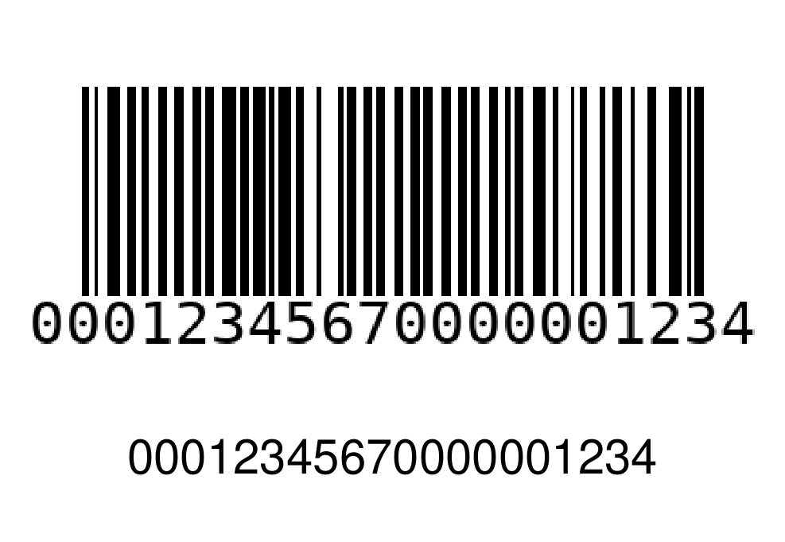
PHARM
MARKA
ЭТИКЕТКА
Печать на любой принтер
Номер SSCC на этикетке и в ИС МПТ — один и тот же
Размер этикетки настраивается под ваш принтер
PDF печатается с компьютера, телефона или Bluetooth-принтера
Так выглядит этикетка (58×40 мм)
ПК
Телефон
Bluetooth
Любой размер

Slide 8
PHARM
MARKA
ПОКАЖЕМ ВЖИВУЮ
Подключим агрегацию на вашем складе
Без закупки оборудования: достаточно смартфона.
+7 775 56 45 171 · +7 747 767 6066
info@pharmmarka.kz · pharmmarka.kz

